Slide 1
Biped –bip 动画库
读取bip 动画
入库bip文件
显示bip缩略图
删除，移动，重命名，bip文件和文件夹

Slide 2
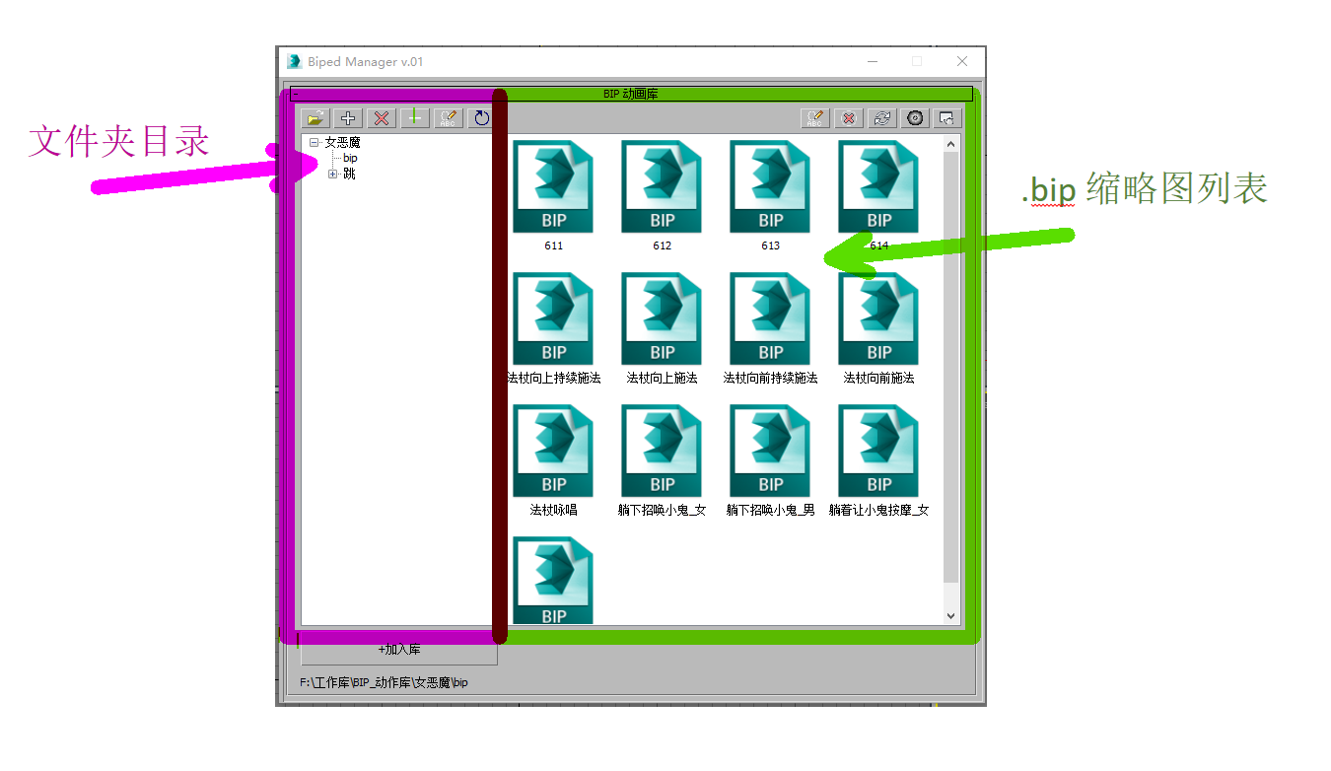

Slide 3

打开文件夹
新建文件夹
删除文件夹
移除文件夹
重命名文件夹
刷新目录
删除文件夹，是真的删除文件夹，回收站里都找不回。
移除文件夹，只是从目录中移除，不会删除文件。
重命名文件夹，修改文件夹名

Slide 4

重命名 .bip 文件
删除.bip文件
生成缩略图
重命名和删除都是直接对bip文件操作，不可撤销。
生成缩略图：为选中bip文件生成缩略图，缩略图不会立马显示，需稍等片刻后刷新即可显示。

Slide 5
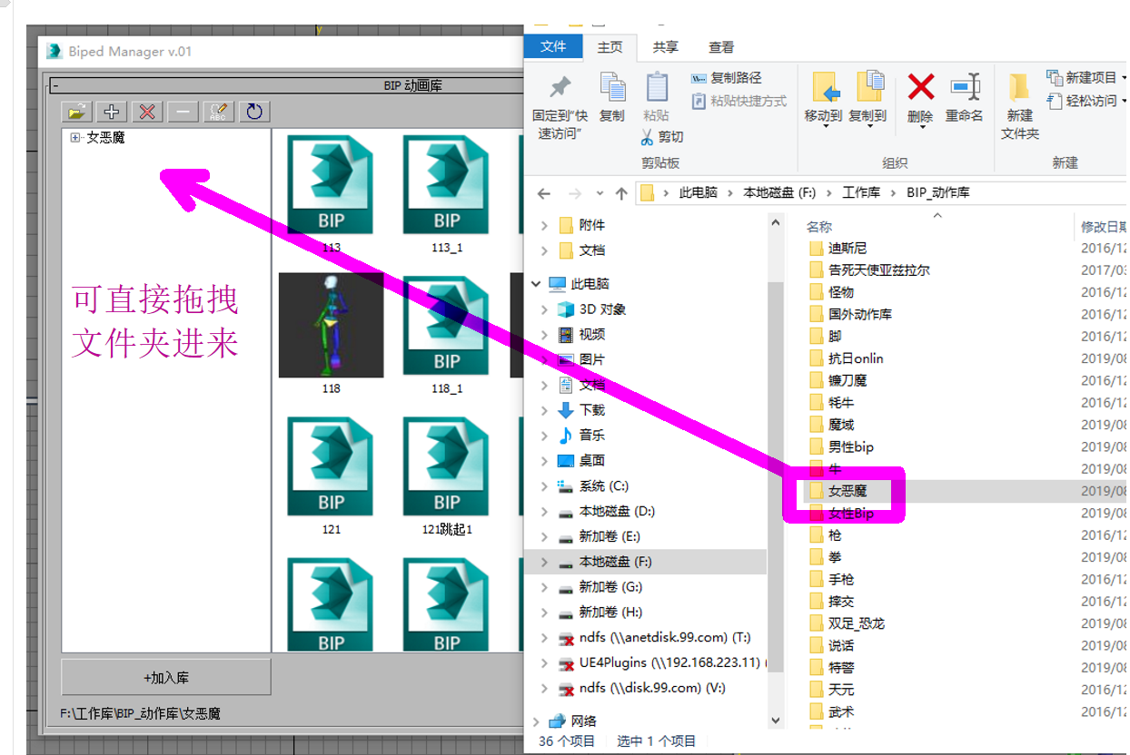
外部拖拽
可将文件和文件夹拖拽进目录，
但只添加一个或多个文件夹路径

Slide 6
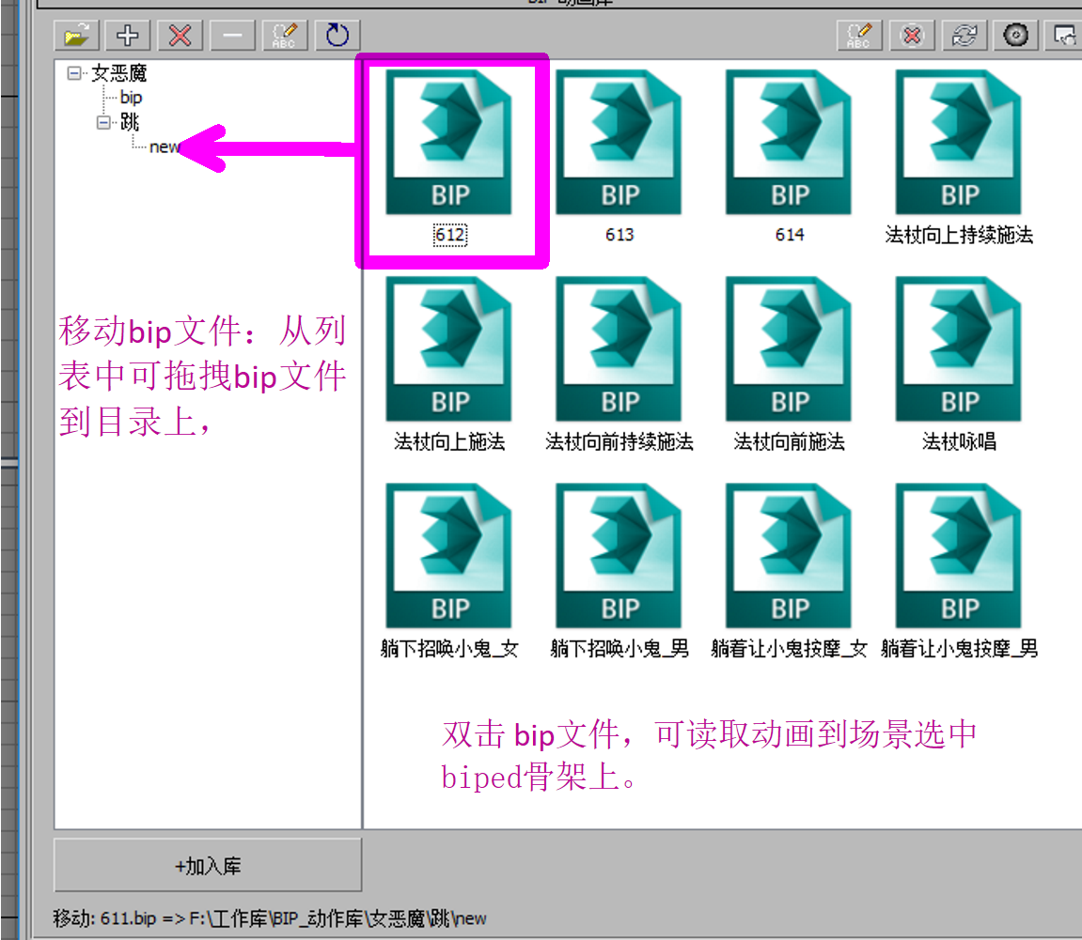
内部拖拽
拖拽移动bip 文件至目标文件夹

Slide 7
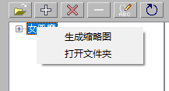
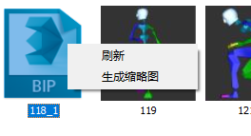
右键菜单
目录右键菜单
先左键选中目录中的文件夹，右键呼出菜单
生成缩略图：为整个文件夹bip生成缩略图（显示请刷新）
打开文件夹：资源管理器中 打开选中文件夹。
Bip列表右键菜单
先左键选中bip文件，右键呼出菜单
刷新：刷新显示缩略图。
生成缩略图：仅为选中项生成缩略图

Slide 8

+加入库
将场景中选中的biped骨架动画保存
场景已保存：以场景名保存 bip 文件（.max档文件名）
未保存场景：弹出标准保存窗口供用户自行保存bip文件
+读取动画
选中bip文件双击，即可读取动画到场景选中biped骨架

Slide 9
Rollout 不支持GIF
放弃此版本，dotNetControl 不能显示GIF类型图片，不能动画。
换用 DotnetObject “System.Windows.Forms.Form“ 开发后续版本

